Slide 2
আজকের পাঠে সবাইকে
স্বাগতম

Slide 3
পরিচিতি
পাঠ পরিচিতি
শ্রেণি: ৫ম
বিষয়ঃ আকাইদ ও ফিকহ
মুহাম্মদ শাহ্‌ জাহান কুতুবী
শিক্ষক
আধুনগর ইসলামিয়া কামিল মাদ্‌রাসা
লোহাগাড়া ,চট্টগ্রাম ।
মোবঃ ০১৮১৬৮৩০২৪৯ ইমেইল: mdshahjahankutuby1979@gmail.com

Slide 4
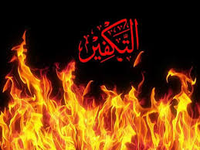
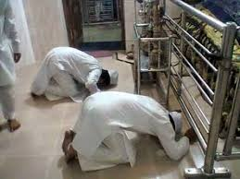
الكفر
ছবি
দেখে
চিন্তা
করি
কুরানের আয়াত
উল্লেখিত ছবি গুলোর
মাধ্যমে আমরা
কি বুঝলাম?
কবরে সিজদা করছে

Slide 5
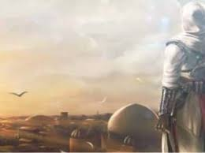
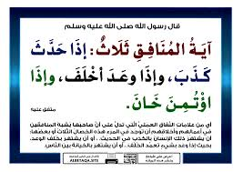
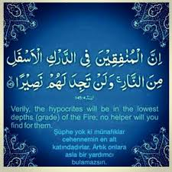
النفاق
ছবি
দেখে
চিন্তা
করি
النفاق সম্পর্কিত একটি ছবি
منافق বিষয়ে একটি হাদিস
উল্লেখিত ছবি গুলোর
মাধ্যমে আমরা
কি বুঝলাম?
منافق বিষয়ে কুরানের আয়াত

Slide 6
আজকের পাঠ
الشرك
والكفر
والنفاق
প্রথম অধ্যায়ের, ৫ম পাঠ
শিরক, কুফর ও নেফাক

Slide 7
শিখনফল
এই পাঠ শেষে শিক্ষার্থীরা...
الشرك
শিরকের পরিচয় বলতে পারবে।
শিরকের পরিণতি ও শিরকের প্রকার বর্ণনা করতে পারবে।
والكفر
কুফরের ও কাফেরের পরিচয় ব্যাখ্যা করতে পারবে ।
والنفاق
নেফাকের পরিচয় ও পরিণতি বিশ্লেষণ করতে পারবে।

Slide 8
شرك এর পরিচয়ঃ
شرك আরবী শব্দ।
শাব্দিক অর্থ……
শরিক করা
অংশীদার স্থাপন করা

Slide 9
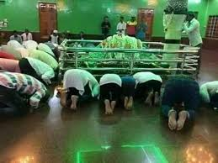
شرك এর পারিভাষিক সংজ্ঞা
অংশীদার স্থাপন
আল্লাহর সাথে
অন্য কাউকে
মহান আল্লাহ তায়ালার সাথে অন্য কাউকে অংশীদার স্থাপন করাকে শিরক বলে ।
শিরক

Slide 10
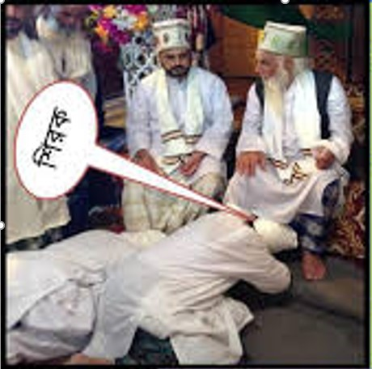
شرك কারীর ভয়াবহ পরিণতি
শিরক একটি জঘন্য ও অমার্জনীয় অপরাধ ।
শিরক গুণাহ নিয়ে মারা গেলে আল্লাহ তায়ালাহ সে গুণাহ কখনো ক্ষমা করবেন না ।
আল্লাহ তায়ালা বলেন---
إِنَّ اللَّهَ لَا يَغْفِرُ أَن يُشْرَكَ بِهِ وَيَغْفِرُ
مَا دُونَ ذَٰلِكَ لِمَن يَشَاءُ
অর্থঃ- “নিশ্চয় আল্লাহ তা‘আলা তাঁর সাথে শিরকের অপরাধ ক্ষমা করবেন না। আর ইহা ব্যতীত যাকে ইচ্ছা (তার অন্যান্য অপরাধ) ক্ষমা করে দেন।” (সূরা আন-নিসা ৪: ৪৮)

Slide 11
কুরআনে মহান ‍আল্লাহ তায়ালা বলেন,
وَإِذْ قَالَ لُقْمَانُ لِابْنِهِ وَهُوَ يَعِظُهُ يَا بُنَيَّ
لَا تُشْرِكْ بِاللَّهِ ۖإِنَّ الشِّرْكَ لَظُلْمٌ عَظِيمٌ
অর্থঃ-“যখন লোকমান তাঁর পুত্রকে উপদেশ দিয়ে বললেনঃ হে বৎস! আল্লাহর সঙ্গে শিরক করনা; কেননা শিরক সবচেয়ে বড় অন্যায়” (সূরা লোকমান)।

Slide 12
شرك দুই প্রকারঃ-
শিরকে আকবার
বড় শিরক
শিরকে আসগার
ছোট শিরক
شرك

Slide 13
الشرك الأكبر এর পরিচয়ঃ-
الشرك الأكبر
শিরকে আকবর হলো গায়রুল্লাহ তথা আল্লাহ ছাড়া যে কোন ব্যক্তি, প্রাণী বা বস্তুর উদ্দেশ্যে কোন ইবাদত করা ।

Slide 14
شرك أكبر হলোঃ-
মহান আল্লাহ তায়ালার যাত বা সত্ত্বায় শরিক করা।
তাঁর গুণাবলিতে শরিক করা ।
সৃষ্টিজগতের পরিচালনার অধিকারে শরিক করা।
এবাদতের মধ্যে শরিক করা।
অনুরূপভাবে কাউকে আল্লাহর পুত্র বা কন্যা সন্তান বলে বিশ্বাস করা।
মূর্তিপূজা করা, চন্দ্র-সূর্য, আগুন-বাতাস, পাথর ইত্যাদি উপাসনা করা ।

Slide 15
الشرك الأصغر এর পরিচয়ঃ-
الشرك
الأصغر
শিরকে আজগর বা ছোট ধরনের শিরক হলো অপ্রকাশ্য বা গোপনেভাবে আল্লাহর ইবাদতের মধ্যে কেবল আল্লাহর সন্তুষ্টি ছাড়া অন্য কোনো উদ্দেশ্যে রাখা।
যেমন
রিয়া বা লোক দেখানো ইবাদত
সুনাম বা খ্যাতি অর্জনের জন্য দান- সদকা করা

Slide 16
একক কাজ
শিরক এর শাব্দিক ও পারিভাষক সংজ্ঞা লিখ।

Slide 17
معني
الكفر
لغة
كفر এর পরিচয়ঃ
كفر আরবী শব্দ।
শাব্দিক অর্থ……
অস্বীকার করা,
অবিশ্বাস করা,
গোপন করা,
ঢেকে রাখা ইত্যাদি।

Slide 18
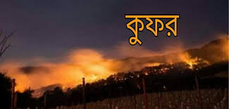
كفر এর পারিভাষিক সংজ্ঞা
ইসলামের
মৌলিক
বিষয়
অবিশ্বাস
করা
আল্লাহর
অন্য কাউকে
ইসলামি পরিভাষায়, আল্লাহ তায়ালা ও ইসলামের মৌলিক বিষয়সমূহের কোনো একটির প্রতি অবিশ্বাস করাকে কুফর বলে।
কুফর বলে

Slide 19
কেউ কেউ كفر এর পারিভাষিক সংজ্ঞা বলেছেন
অস্বীকার করাকে
তাঁর আনীত
কোন বিষয়
কে
কে
মুহাম্মদ সঃ কে
كفر
রাসুল সঃ কে বা তাঁর আনীত কোন একটি বিষয় অস্বীকার করাকে কুফর বলে ।

Slide 20
যে সব কাজ করলে কুফরি হয়,
كفر
এর ক্ষেত্রে আরো বলা যায়, যারা আল্লাহ কে স্বীকার করে, তবে……
রাসুল সঃ কে অস্বীকার করা বা
কুরআন কে অস্বীকার করা বা
দীনের মৌলিক বিষয় ( নামাজ, রোজা, হজ্জ, যাকাত ইত্যাদি) অস্বীকার করা
হালাল কে হারাম মনে করা বা
হারাম কে হালাল মনে করা নিঃসন্দেহে কুফরি ।

Slide 21
كافر এর পরিচয়
كافر শাব্দিক অর্থঃ
অস্বীকারকারী
গোপনকারী
সাধারণত কৃষক কে কাফের বলে,যেহেতু কৃষক বীজ গোপন করে।
পরিভাষায়, যে ব্যক্তি কুফরি বা অস্বীকার করে তাকে বলা হয় কাফের ।

Slide 22
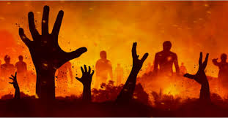
কুফরির পরিণতি
جحنم
فَأَمَّا الَّذِينَ كَفَرُوا فَأُعَذِّبُهُمْ عَذَابًا شَدِيدًا فِي الدُّنْيَا وَالْآخِرَةِ وَمَا لَهُمْ مِنْ نَاصِرِينَ
অর্থঃ অতঃপর যারা কুফরি করেছে, আমি তাদেরকে দুনিয়া এবং আখিরাতে কঠিন আজাব প্রদান করব। আর তাদের কোনো সাহায্যকারী নেই।

Slide 23
একক কাজ
শিরক এর শাব্দিক ও পারিভাষক সংজ্ঞা লিখ।

Slide 24
نفاق এর পরিচয়ঃ
نفاق আরবী শব্দ।
শাব্দিক অর্থ……
কপটতা,
দ্বিমুখী নীতি অবলম্বন করা
মুনাফেক হল অন্তরের মাঝে কুফুরি গোপন করা ও বাহিরে ইসলাম প্রকাশ করা।

Slide 25
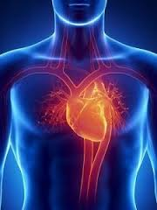
نفاق এর পারিভাষিক সংজ্ঞা
আনুগত্য প্রকাশ
অন্তরে কুফরি
গোপন রেখে
প্রকাশ্যে ইসলামের
ইসলামি পরিভাষায়, অন্তরে কুফরি গোপন রেখে প্রকাশ্যে ইসলামের আনুগত্য প্রকাশ করাকে কুফর বলে।
নিফাক বলে

Slide 26
منافق এর পরিচয়
منافق শাব্দিক অর্থ……
المنافق
দ্বিমুখী নীতি অবলম্বন কারী
যে ব্যক্তি এ দ্বিমুখী নীতি অবলম্বন করে তাকে মুনাফেক বলে ।

Slide 27
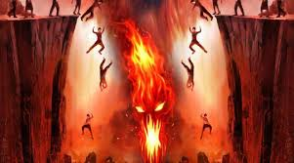
منافق এর পরিণতি
منافق এর পরিণতি আল্লাহ তায়ালা বলেন-
المنافق
অর্থঃ-‘‘নিশ্চয়ই মুনাফিকরা জাহান্নামের সর্বনিকৃষ্ট স্তরে থাকবে এবং তাদের জন্য তোমরা কখনও কোনো সাহায্যকারী পাবে না|’’***সুরা নিসাঃ আয়াত-১৪৫।

Slide 28
আল কুরাআনের আলোকে منافق এর পরিচয়
وعَدَ اللّٰہُ الۡمُنٰفِقِیۡنَ وَ الۡمُنٰفِقٰتِ وَ الۡکُفَّارَ نَارَ جَہَنَّمَ خٰلِدِیۡنَ فِیۡہَا ؕ ہِیَ حَسۡبُہُمۡ ۚ وَ لَعَنَہُمُ اللّٰہُ ۚ وَ لَہُمۡ عَذَابٌ مُّقِیۡمٌ
অর্থঃ আল্লাহ মুনাফিক পুরুষ, মুনাফিক নারী ও কাফিরদেরকে জাহান্নামের আগুনের প্রতিশ্রুতি দিয়েছেন। তাতে তারা চিরদিন থাকবে, এটি তাদের জন্য যথেষ্ট। আর আল্লাহ তাদের লা‘নত করেন এবং তাদের জন্য রয়েছে স্থায়ী আযাব।
منافق
এর
পরিণতি

Slide 29
منافق এর আলামত
মুনাফিকের আলামত বা চিহ্ন তিনটি। যথাঃ
১) যখন কথা বলে, মিথ্যা বলে,
২) যখন অঙ্গীকার বা ওয়াদা করে, তা ভঙ্গ করে এবং
৩) আমানতের খেয়ানত করে।
***বুখারীঃ ২৬৮২, মুসলিমঃ ১/২৫।

Slide 30
অন্য হাদিসে এসেছে প্রকৃত منافق এর আলামত ৪টি
প্রকৃত
মুনাফিক
চারটি স্বভাব যার মধ্যে বিদ্যমান সে হচ্ছে খাঁটি মুনাফিক। যার মধ্যে এর কোনো একটি স্বভাব থাকবে তা ত্যাগ না করা পর্যন্ত তার মধ্যে মুনাফিকের একটি স্বভাব থেকে যায়। সেগুলো হচ্ছেঃ
১) আমানতের খেয়ানত করা,
২) কথা বললে মিথ্যা বলা,
৩) অঙ্গীকার করলে ভঙ্গ করা এবং
৪) বিবাদে লিপ্ত হলে অশ্লীলভাবে গালাগালি করে।
***বুখারীঃ ২২৫৯, মুসলিমঃ ১/২৫।

Slide 31
মূল্যায়নঃ
প্রশ্ন
كفر
শব্দের অর্থ কী ?
উত্তর
كفر আরবী শব্দ। শাব্দিক অর্থ অস্বীকার করা, অবিশ্বাস করা, গোপন করা, ঢেকে রাখা ইত্যাদি।
প্রশ্ন
شرك কত প্রাকার ও কী কী?
উত্তর
شرك ২ প্রাকার । যথা ১। শিরকে আকবার ২ । শিরকে আসগার ।
প্রশ্ন
মুনাফিকের আলামত কয়টি ও কী কী ?
উত্তর
মুনাফিকের আলামত বা চিহ্ন তিনটি। যথাঃ ১) যখন কথা বলে, মিথ্যা বলে, ২) যখন অঙ্গীকার বা ওয়াদা করে, তা ভঙ্গ করে এবং ৩) আমানতের খেয়ানত করে।

Slide 32
বাড়ীর কাজঃ
মুনাফিক কাকে বলে ? মুনাফিকের আলামত গুলো লিখ।

Slide 33
ধন্যবাদ সবাইকে

